Slide 1

Universidad Agraria de la Habana
Fructuoso Rodríguez Pérez
Trabajo de curso de
Seguridad Nacional
Autores: Yelianis Blanco Acosta
Lilien M. Cruz Pérez
Adabis Figueroa Casanova

Slide 2
Tema:
El Capital Humano y su influencia en
el poderío nacional

Slide 3
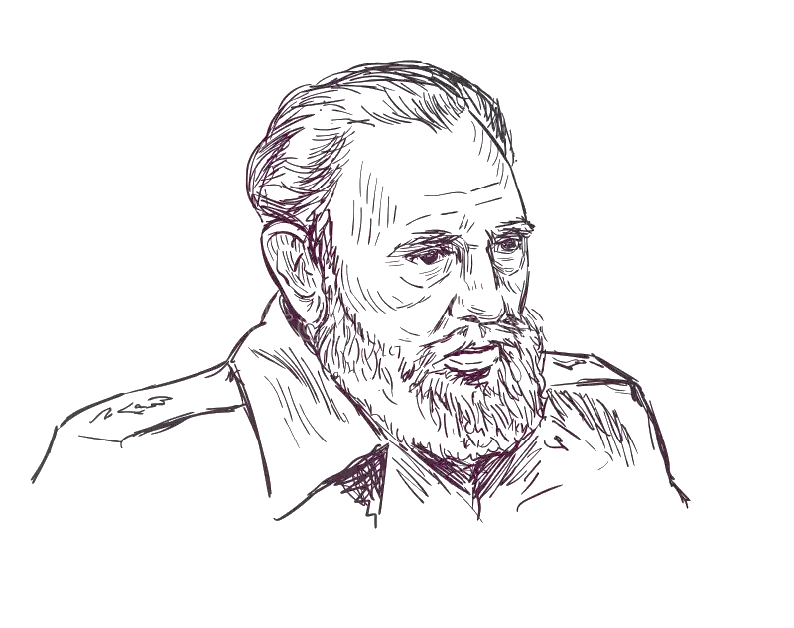
“...el capital humano implica,no solo conocimientos,
si no también -y muy esencialmente-
conciencia, ética, solidaridad, sentimientos verdaderamente
humanos, espíritu de sacrificio, heroísmo y la capacidad
de hacer mucho con muy poco”
Fidel Castro Ruz 20-08-2005

Slide 4
En este trabajo es analizado el concepto de capital humano y su influencia en el poderío nacional, lo que ha contribuido en generar una fuerza altamente capacitada en la educación, salud e investigación y desarrollo.

Slide 5
En el contexto actual, el capital humano se ha convertido en un factor determinante en el desarrollo y el poderío de las naciones. La capacidad de una sociedad para formar y desarrollar el talento, conocimiento y habilidades de su población se ha vuelto fundamental en un mundo cada vez más competitivo y globalizado.

Slide 6
Capital humano, se refiere al conjunto de conocimientos, habilidades, competencias, talentos y experiencias adquiridos por las personas a través de la educación, la formación y la experiencia laboral. Es un recurso intangible que posee un valor económico y que puede ser utilizado para generar productividad, innovación y desarrollo en un país

Slide 7
Fidel Castro impulsó una serie de políticas y programas en Cuba para fortalecer el capital humano. Estas iniciativas incluyeron la expansión del acceso a la educación gratuita y de calidad en todos los niveles, la promoción de la investigación científica y tecnológica, la creación de centros de formación profesional, y el fomento de la cultura y el arte.

Slide 8
En base al análisis realizado sobre el concepto de capital humano y su influencia en el poderío nacional, se pueden extraer las siguientes conclusiones:

Slide 9
Universidad Agraria de la Habana
Fructuoso Rodríguez Pérez
Trabajo de curso de
Seguridad Nacional
Autores: Yelianis Blanco Acosta
Lilien M. Cruz Pérez
Adabis Figueroa Casanova

